Slide 1
Alma - Analytics
Module 3 – Formation avancée

Slide 2
Analytics – Formation avancée
Mise à jour le 21/01/2026

Slide 3
Table des matières
Gérer les propriétés des colonnes
Introduction
Onglet Style
Onglet Column Format
Onglet Data Format
Onglet Conditional Format
Onglet Interaction

Slide 4
Table des matières
Editer une formule relative à une colonne
Introduction
Onglet Column Formula
Modifier le nom du domaine ou de la colonne
Modifier manuellement une formule
Utiliser une fonction accessible à partir du bouton f(…)
Utiliser la fonction filtre à partir du bouton Filter…
Concaténer des colonnes avec le bouton « || »
Modifier la règle par défaut pour une colonne
Onglet Bins
Créer des Bins

Slide 5
Gérer les propriétés des colonnes
Introduction

Slide 6

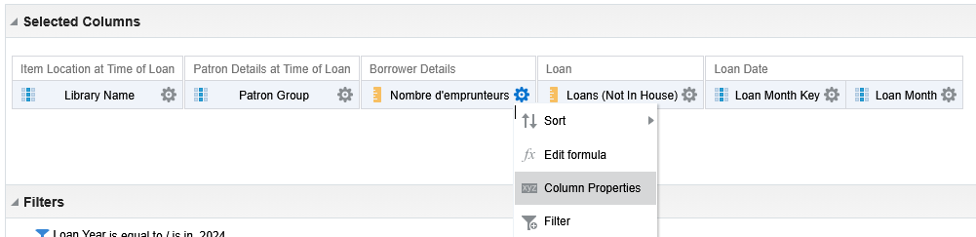
Introduction
Il est possible de gérer les propriétés des colonnes au niveau de leur aspect, mise en page et contenu à partir de l’option Column Properties. Le formatage des colonnes permet d’affiner la présentation des analyses. Ce formatage peut être personnalisé, conditionnel et interagir avec d’autres données et analyses.
1
2

Slide 7
Gérer les propriétés des colonnes
Onglet Style

Slide 8
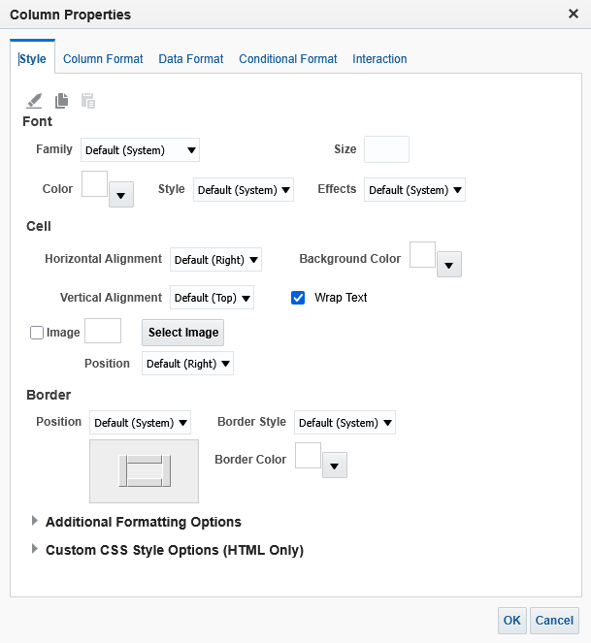
Onglet Style
Permet de spécifier les propriétés d’affichage du texte ou des cellules d’une colonne :
modifier le texte : police, taille, couleur et style de la police…
modifier la cellule : alignement du texte et couleur de la cellule…
modifier la bordure de la cellule.

Slide 9
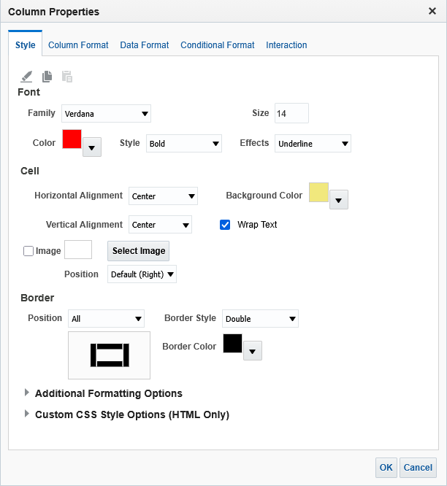
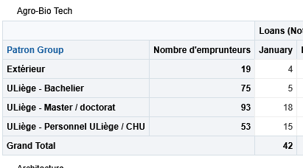
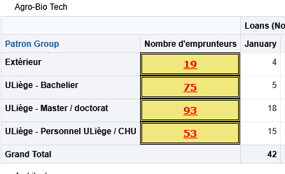
Onglet Style

Slide 10
Gérer les propriétés des colonnes
Onglet Column Format

Slide 11
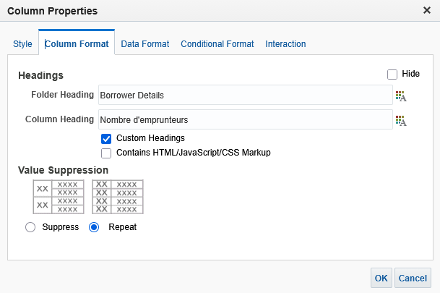
Onglet Column Format
Hide : permet de masquer la colonne dans l’analyse.
Headings : permet de modifier le nom du dossier ou de la colonne. Cocher d’abord la case Custom Headings.
Value Suppression : permet de répéter en ligne les valeurs des données de la colonne.

Slide 12
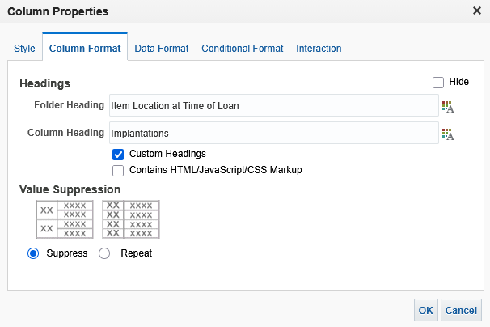
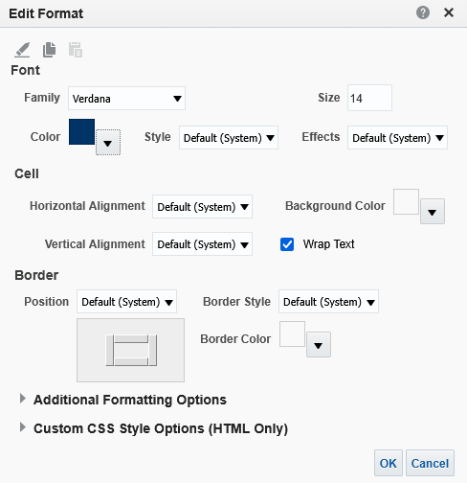
Onglet Column Format
Exemple :

Slide 13
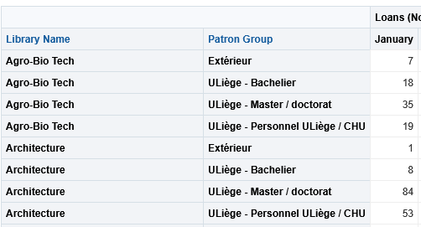
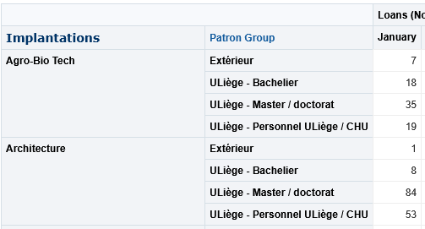
Onglet Column Format
Visualisation du changement de format de la colonne :

Slide 14
Gérer les propriétés des colonnes
Onglet Data Format

Slide 15
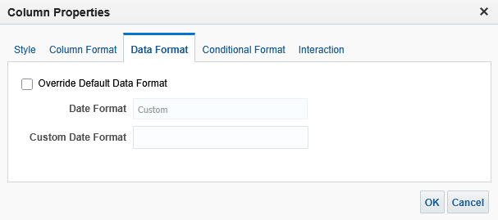
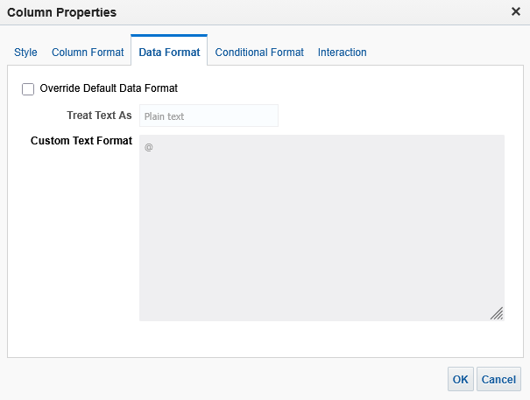
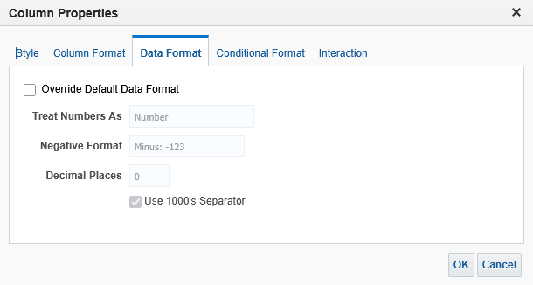
Onglet Data Format
Permet de modifier le format des données en spécifiant des formats personnalisés. Les options qui s’affichent sous cet onglet dépendent du type de données (texte, numérique ou date) de la colonne :
Colonne Date
Colonne Texte
Colonne Nombre

Slide 16
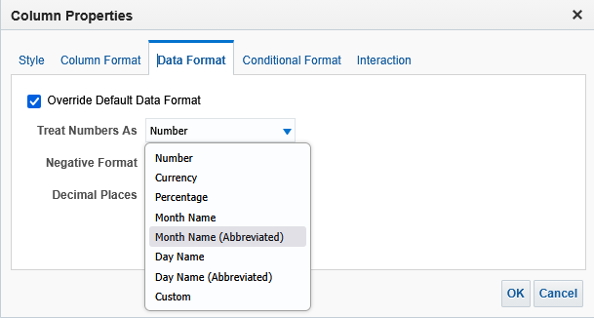
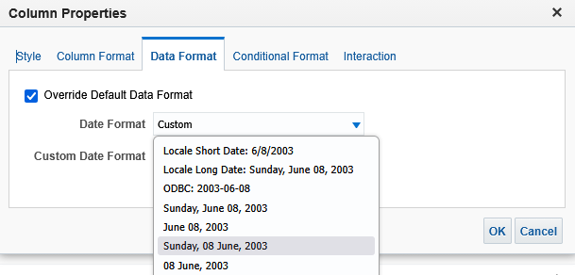
Onglet Data Format
Exemple :
1
1
Colonne Nombre
Colonne Date
3
2
3
2

Slide 17
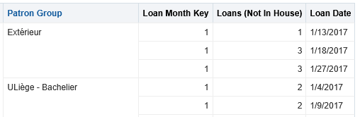
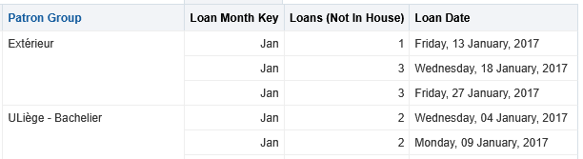
Onglet Data Format
Visualisation du résultat :

Slide 18
Gérer les propriétés des colonnes
Onglet Conditional Format

Slide 19
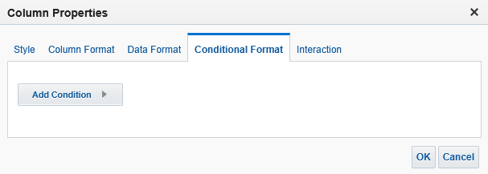
Onglet Conditional Format
Permet d’ajouter des conditions à la mise en forme d’une colonne en ajoutant un (ou plusieurs) filtre(s) à une (ou plusieurs) colonne(s) du rapport.

Slide 20
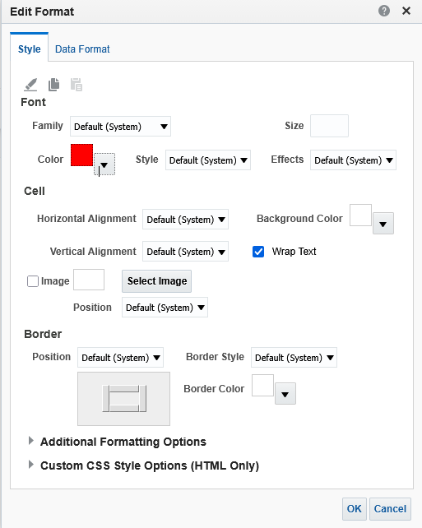
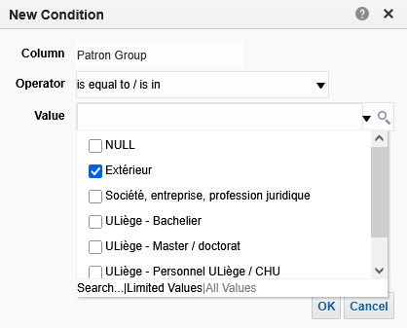
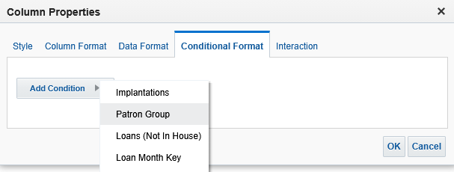
Onglet Conditional Format
Exemple :
1
2
1
3
2

Slide 21
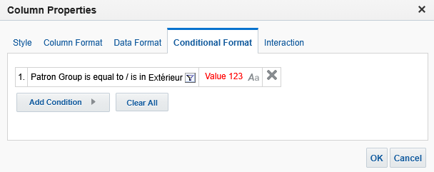
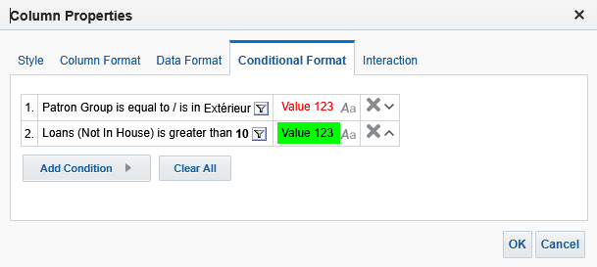
Onglet Conditional Format
La condition est ajoutée :
Possibilité d’ajouter d’autres conditions :

Slide 22
Onglet Conditional Format
Possibilité de modifier les conditions :
Editer le filtre
Editer le mise en forme
Changer l’ordre des conditions

Slide 23
Onglet Conditional Format
Possibilité d’annuler le changement de style, ou de copier un format pour ensuite le reporter sur une autre colonne :

Slide 24
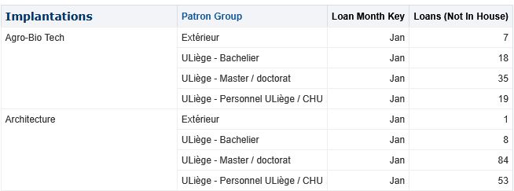
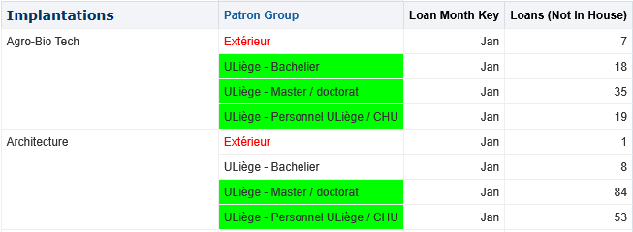
Onglet Conditional Format
Visualisation du résultat :

Slide 25
Gérer les propriétés des colonnes
Onglet Interaction

Slide 26
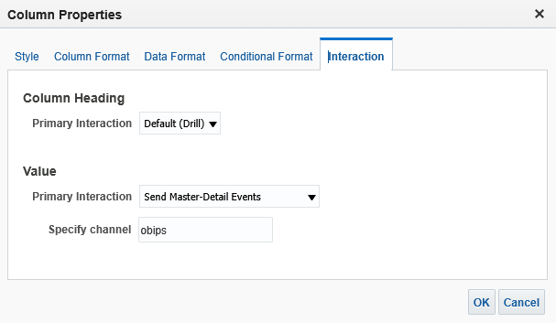
Onglet Interaction
Permet d’interagir sur une URL paramétrée au niveau d’un titre de colonne ou d’une valeur (permet de naviguer sur un site de données en cliquant sur le titre de la colonne, ou sur une valeur de la colonne).

Slide 27
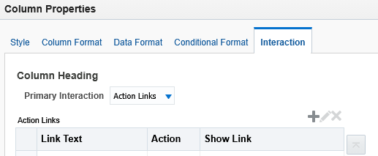
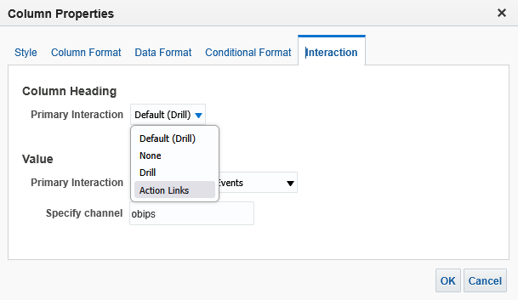
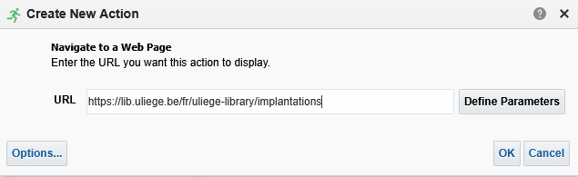
Onglet Interaction
Exemple : ajouter un lien vers le site de l’ULiège sur le titre d’une colonne et un lien vers le site des bibliothèques de l’ULiège sur chaque valeur de la colonne.
Ajout d’un lien sur le titre de la colonne :
1
2
3

Slide 28
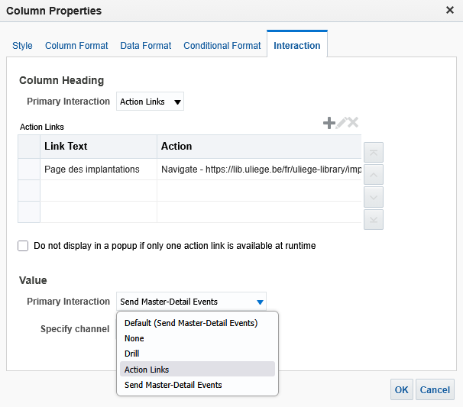
Onglet Interaction
Le lien est ajouté :

Slide 29
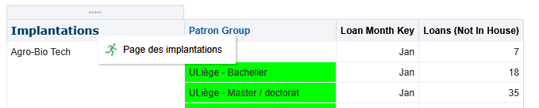
Onglet Interaction
Visualisation du résultat :
Lien sur le titre de la colonne :
Il est également possible de lier un rapport à un autre par cette méthode.
1
2

Slide 30
Editer une formule relative à une colonne
Introduction

Slide 31
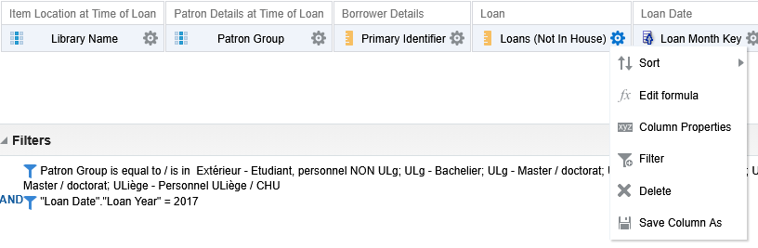
Introduction
Il est possible de modifier les formules relatives à des colonnes contenant des valeurs numériques ou des données textuelles à partir de l’option Edit formula.
1
2

Slide 32
Editer une formule relative à une colonne
Onglet Column Formula

Slide 33
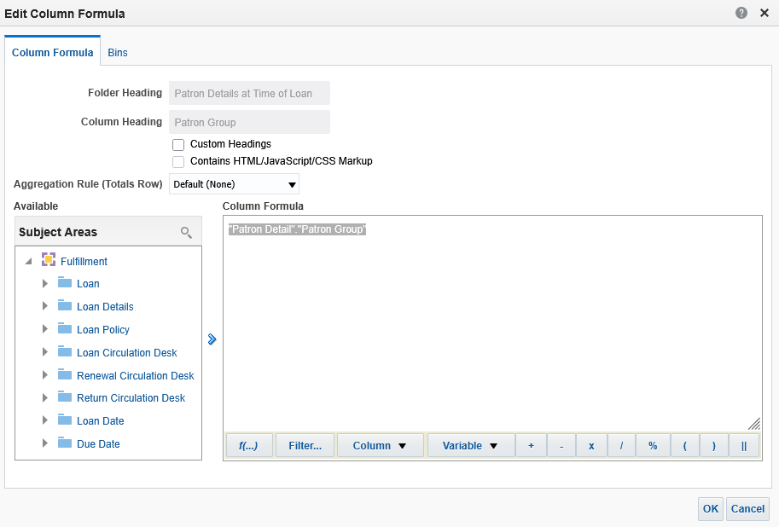
Onglet Column Formula

Slide 34
Editer une formule relative à une colonne
Onglet Column Formula
Modifier le nom du domaine ou de la colonne

Slide 35
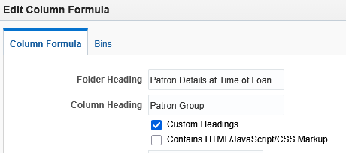
Modifier le nom du domaine ou de la colonne
Cocher la case Customs Headings pour modifier le nom du domaine (Folder Heading) ou de la colonne (Column Heading) :

Slide 36
Editer une formule relative à une colonne
Onglet Column Formula
Modifier manuellement une formule

Slide 37
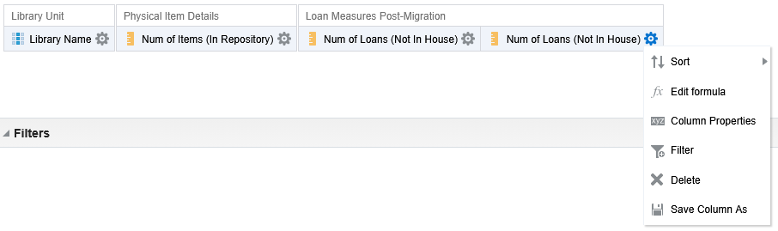
Modifier manuellement une formule
Exemple : Rapport exprimant le nombre de prêts par bibliothèque comme un pourcentage du nombre d’exemplaires détenus par la bibliothèque.
Créer un rapport dans le domaine Physical Items reprenant les colonnes Library Name, Num of Items (In Repository), Num of Loans (Not In House) et une colonne arbitraire qui servira à paramétrer la formule :

Slide 38
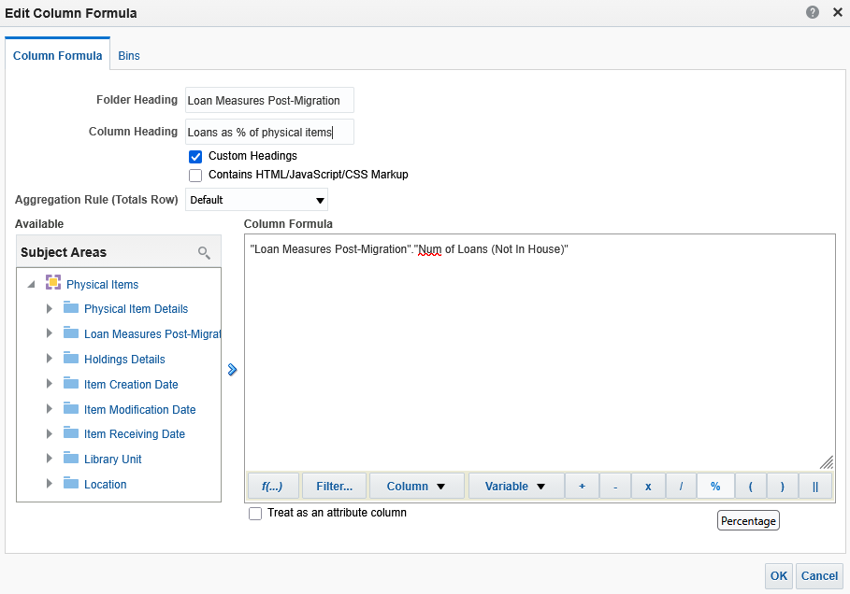
Modifier manuellement une formule
Modifier le nom de la colonne, supprimer la formule existante :

Slide 39
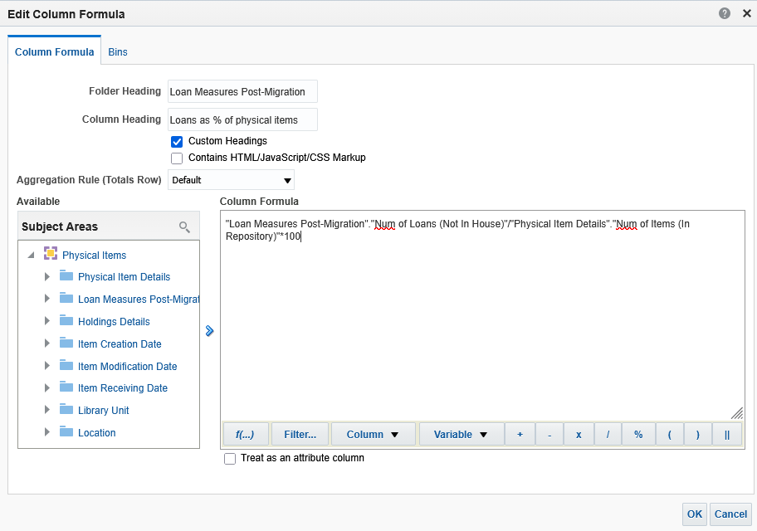
Modifier manuellement une formule
Introduire la formule souhaitée :

Slide 40
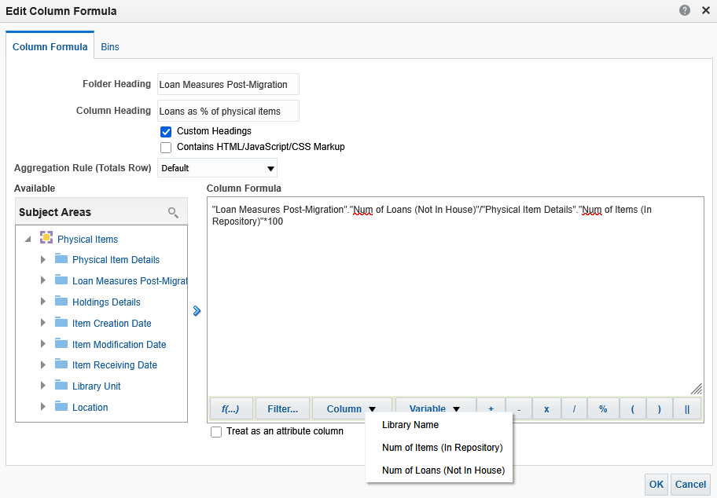
Modifier manuellement une formule
Si la formule fait intervenir une colonne du rapport, on peut la sélectionner dans l’onglet Column. Si elle fait intervenir une autre colonne, on peut la sélectionner à partir du pavé de gauche :

Slide 41
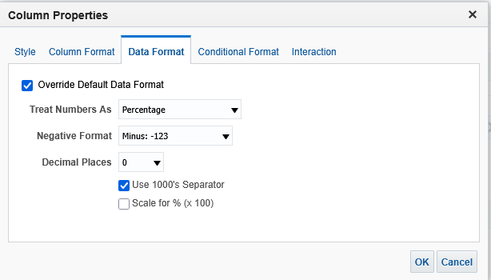
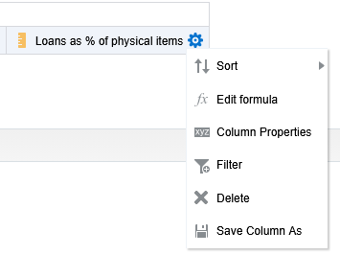
Modifier manuellement une formule
Les symboles les plus fréquents sont disponibles dans la barre inférieure :
Modifier le format de la colonne pour obtenir des pourcentages :

Slide 42
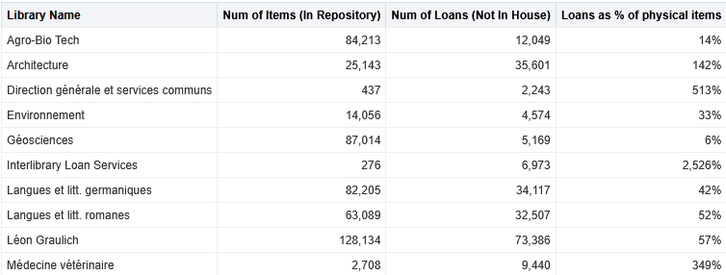
Modifier manuellement une formule
Résultat :

Slide 43
Editer une formule relative à une colonne
Onglet Column Formula
Utiliser une fonction accessible à partir du bouton f(…)

Slide 44
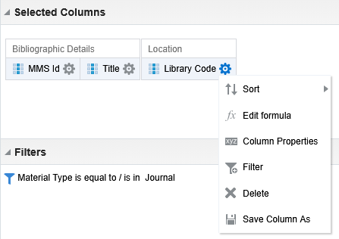
Utiliser une fonction accessible à partir du bouton f(…)
Exemple : Rapport reprenant les MMS Id des périodiques ayant des items (fascicules) dans plus d’une bibliothèque.
Créer un rapport dans le domaine Physical Items reprenant les colonnes MMS Id et Title et une troisième colonne arbitraire qui servira à paramétrer la formule. Ajouter un filtre sur le Material Type (à partir de la dimension Bibliographic Details) pour ne garder que les périodiques :

Slide 45
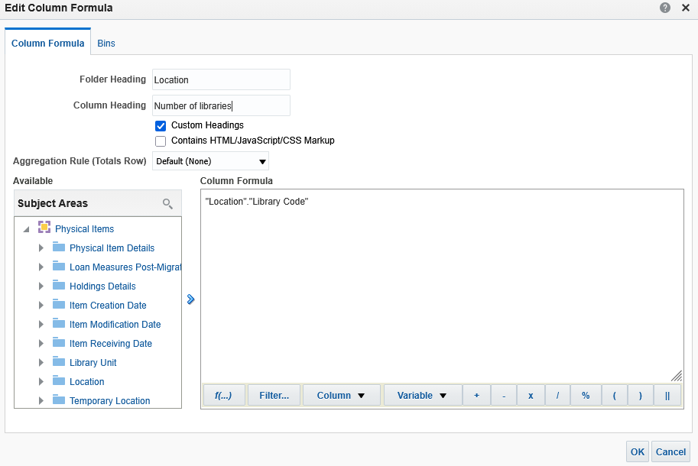
Utiliser une fonction accessible à partir du bouton f(…)
Modifier le nom de la colonne, supprimer la formule existante :

Slide 46
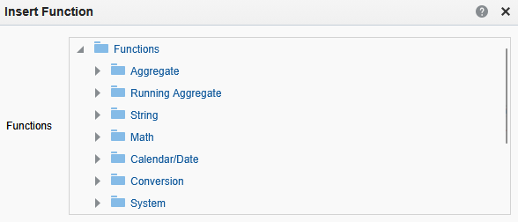
Utiliser une fonction accessible à partir du bouton f(…)
Ouverture d’un menu reprenant plusieurs dossiers contenant chacun de nombreuses fonctions mathématiques :

Slide 47
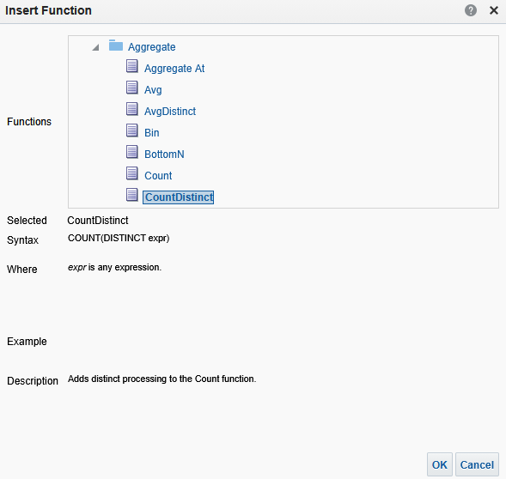
Utiliser une fonction accessible à partir du bouton f(…)
Dans le dossier Aggregate, sélectionner la fonction CountDistinct. On obtient une brève description ainsi que la syntaxe de la fonction :

Slide 48
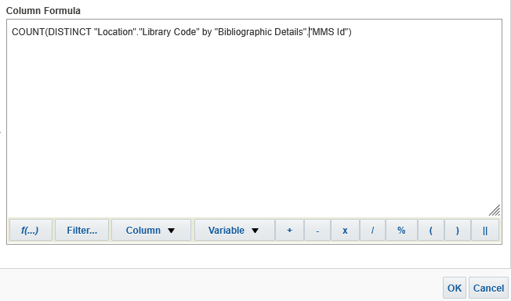
Utiliser une fonction accessible à partir du bouton f(…)
Compléter la formule pour compter le nombre de bibliothèques différentes par MMS Id :

Slide 49
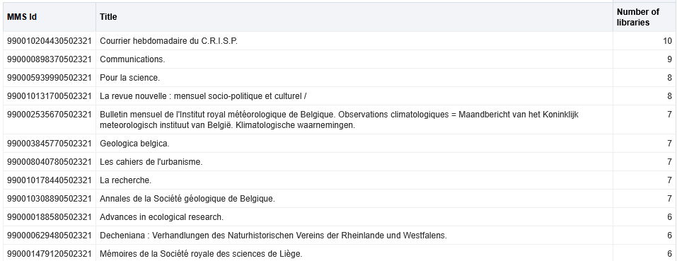
Utiliser une fonction accessible à partir du bouton f(…)
Résultat obtenu après un tri par ordre décroissant sur le nombre de bibliothèques :

Slide 50
Utiliser une fonction accessible à partir du bouton f(…)
On peut obtenir l’ensemble des fonctions disponibles via le bouton f(…), leurs descriptions et leurs syntaxes dans l’aide en ligne :
https://docs.oracle.com/en/middleware/bi/analytics-server/user-oas/functions.html#GUID-4CBCE8D4-CF17-43BD-AAEF-C5D614A8040A

Slide 51
Editer une formule relative à une colonne
Onglet Column Formula
Utiliser la fonction filtre à partir du bouton Filter…

Slide 52
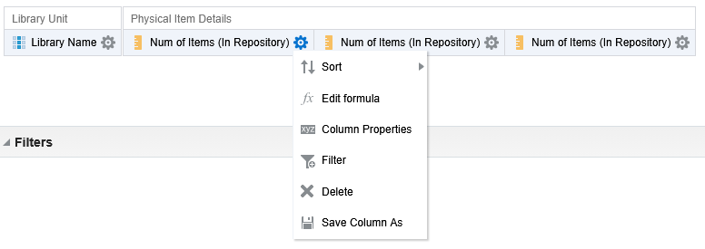
Utiliser la fonction filtre à partir du bouton Filter…
Cette option n’est possible que pour des colonnes contenant des mesures.
Exemple : Rapport reprenant par bibliothèque le nombre d’items jamais mis en prêt, le nombre d’items mis en prêt au moins une fois et le nombre total d’items.
Créer un rapport dans le domaine Physical items reprenant la colonne Library Name et trois fois la colonne Num of Items (In Repository). Editer la formule de la première colonne Num of Items (In Repository) :

Slide 53
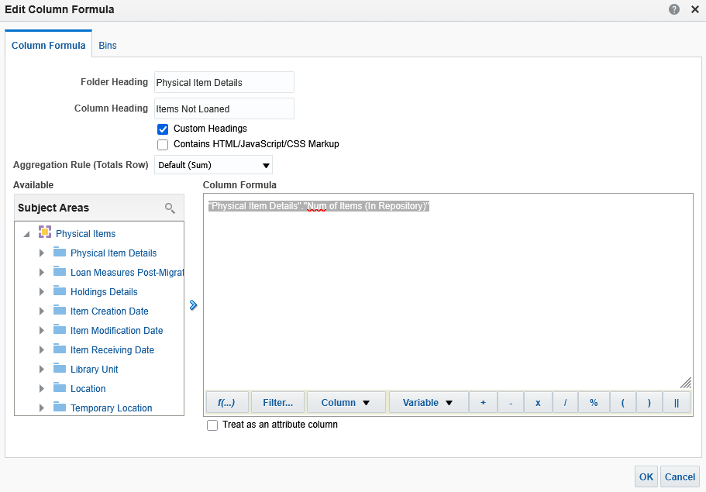
Utiliser la fonction filtre à partir du bouton Filter…
Modifier le nom de la colonne, surligner la formule existante :

Slide 54
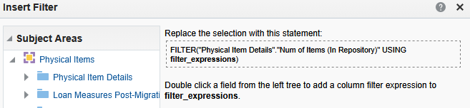


Utiliser la fonction filtre à partir du bouton Filter…
Remplacer filter_expressions par un filtre :
Dans le dossier Physical Items Details, double-cliquer la donnée Last Loan Date (not In House) et compléter le filtre (choisir is null pour ne compter que les items jamais mis en prêt) :

Slide 55

Utiliser la fonction filtre à partir du bouton Filter…
Le filtre est ajouté :

Slide 56

Utiliser la fonction filtre à partir du bouton Filter…
La formule est modifiée :

Slide 57

Utiliser la fonction filtre à partir du bouton Filter…
Faire la même chose pour la deuxième colonne Num of Items (In Repository) en choisissant is not null comme opérateur du filtre :

Slide 58

Utiliser la fonction filtre à partir du bouton Filter…
Résultat :

Slide 59
Editer une formule relative à une colonne
Onglet Column Formula
Concaténer des colonnes avec le bouton « || »

Slide 60

Concaténer des colonnes avec le bouton « || »
Exemple : afficher en 1 colonne le contenu des 2 colonnes Title et Author (dans Bibliographic details).
Créer un rapport dans le domaine Physical Items reprenant les colonnes Library Name, Location Name, Title, Author et Permanent Call Number. Appliquer un filtre sur Library Name et Location Name. Editer la formule de la colonne Title :

Slide 61

Concaténer des colonnes avec le bouton « || »
Cliquer sur le bouton « || » puis sélectionner la colonne Author. La formule est modifiée :
3
1
2

Slide 62

Concaténer des colonnes avec le bouton « || »
En supprimant la colonne Author, on obtient le résultat suivant :

Slide 63


Concaténer des colonnes avec le bouton « || »
Pour ajouter de la ponctuation ou du texte, entourer les caractères du signe ‘ (apostrophe) et ajouter à nouveau le symbole « || ».
Dans l’exemple précédent, pour ajouter un espace après la barre oblique, transformer la formule de la façon suivante :
Résultat : un espace a été ajouté :

Slide 64

Concaténer des colonnes avec le bouton « || »
Pour concaténer plusieurs champs dont le contenu est parfois vide et générer une ponctuation qui dépendra de leur présence, transformer la formule de la façon suivante :
Traduction : la colonne titre est concaténée avec la colonne auteur. Si la colonne auteur est vide alors afficher « … » sinon, afficher le contenu de la colonne précédé par un espace.
Résultat :
Avec auteur
Sans auteur

Slide 65


Concaténer des colonnes avec le bouton « || »
Concaténer plus de deux colonnes : dans l’exemple précédent, concaténons la colonne Permanent Call Number en ajoutant l’expression « , cote : ». La formule devient :
Résultat après suppression de la colonne Permanent Call Number :

Slide 66
Editer une formule relative à une colonne
Onglet Column Formula
Modifier la règle par défaut pour une colonne

Slide 67

Modifier la règle par défaut pour une colonne
Exemple : transformer la règle d’une colonne de type « mesure » qui indique une somme (règle par défaut pour une colonne de ce type) pour qu’elle indique une moyenne.
Créer un rapport dans le domaine Fulfillment reprenant les colonnes Library Name, Loan Year-Month, Patron Group et Loans (Not In House).
Appliquer un filtre sur Library Name, Loan Year et Patron Group :

Slide 68

Modifier la règle par défaut pour une colonne
Créer une table pivot en mettant en Columns la donnée Loan Month, en Rows les données Library Name, Loan Year, Patron Group et en Measures la donnée Loans. Ajouter les totaux pour les données Measure Labels et Loan Year :

Slide 69

Modifier la règle par défaut pour une colonne
Résultat : les totaux représentent les sommes par Patron Group (pour les lignes) et par mois (pour les colonnes) :

Slide 70


Modifier la règle par défaut pour une colonne
Pour que les totaux affichent des moyennes, cliquer sur le lien Edit formula de la colonne Loans et choisir Average dans la liste déroulante de Aggregation Rule (Totals Row) :

Slide 71


Modifier la règle par défaut pour une colonne
Résultat : les totaux affichent des moyennes :
Pour modifier l’intitulé des totaux, éditer la table pivot, et sélectionner Format Labels dans la liste déroulante sous le symbole

Slide 72



Modifier la règle par défaut pour une colonne
Introduire les nouveaux intitulés :
Résultat : les intitulés des totaux ont été modifiés :

Slide 73

Modifier la règle par défaut pour une colonne
Remarque : possibilité de modifier la règle directement dans la table pivot en cliquant sur le bouton More options de la donnée Loans puis en sélectionnant Aggregation Rule puis Average :
3
2
1

Slide 74
Editer une formule relative à une colonne
Onglet Bins

Slide 75

Créer des Bins
Un Bin remplace les valeurs d’une colonne par des valeurs personnalisées.
Exemple : déterminer le nombre de prêts et rassembler toutes les localisation « Réserve » en une seule
Créer un rapport dans le domaine Fulfillment reprenant les colonnes Loan Year, Library Name, Location Name et Loans (Not In House). Appliquer un filtre sur Loan Year et sur Library name
Editer la formule de la colonne Location Name :

Slide 76


Créer des Bins
Cliquer sur l’onglet Bins puis sur le bouton Add Bin pour créer un Bin. Sélectionner les valeurs à grouper (Service Uliège […]) et cliquer sur OK. Donner un nom au Bin (Services) et cliquer sur OK :
1
2

Slide 77

Créer des Bins
Le Bin est ajouté :
Possibilité de répéter l’opération pour créer au besoin différents Bins et possibilité de cocher la case Create a Bin for all other values pour créer un Bin reprenant toutes les valeurs non sélectionnées (typiquement catégorie « Autres »).

Slide 78

Créer des Bins
Résultat :

Slide 79
Merci de votre attention !
Nous contacter : ✉ alma-analytics@lists.ulg.ac.be

